Slide 1
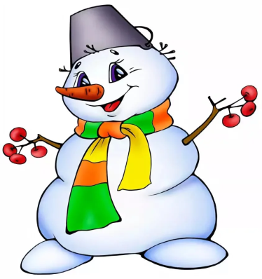
Снежные постройки
Оформление участка

Slide 2
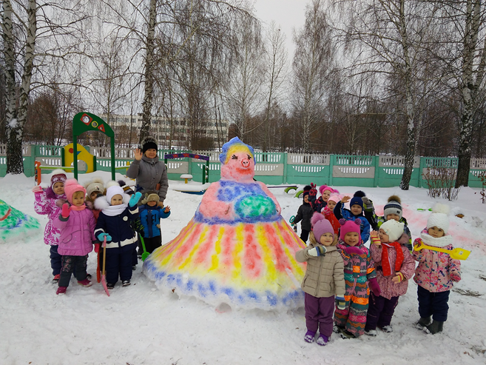
Зимушка-зима это весёлое время для детей, время для творчества. У зимы есть своя изюминка, какое-то сказочное волшебство.

Slide 3
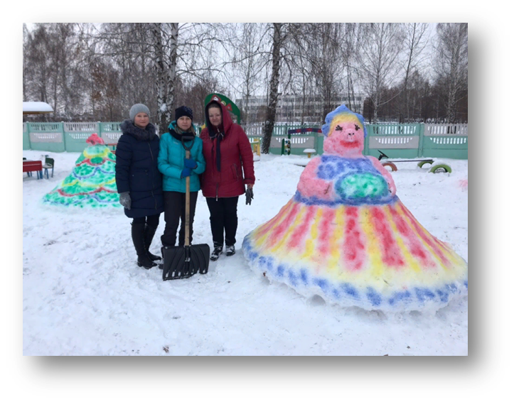
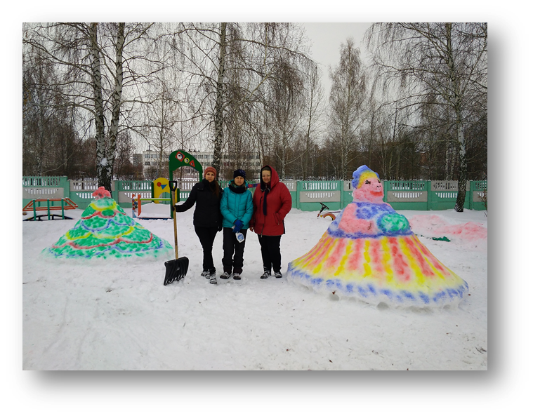
В конце декабря мамы Зайцевой Василисы, Селюковой Арины, Соколовой Оли и Лёвиной Даши сделали снежные постройки на участке, чтобы порадовать детей во время прогулки.

